Slide 1


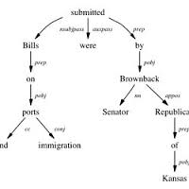
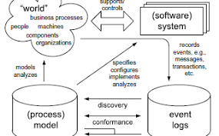
ĐẠI HỌC QUỐC GIA THÀNH PHỐ HỒ CHÍ MINH
TRƯỜNG ĐẠI HỌC CÔNG NGHỆ THÔNG TIN
BÀI GIẢNG
XỬ LÝ NGÔN NGỮ TỰ NHIÊN
Nguyễn Trọng Chỉnh
chinhnt@uit.edu.vn

Slide 2
NỘI DUNG MÔN HỌC
CHƯƠNG I: GIỚI THIỆU
CHƯƠNG II: PHÂN LOẠI VĂN BẢN
CHƯƠNG III: NGỮ NGHĨA VECTOR
CHƯƠNG IV: MÔ HÌNH NGÔN NGỮ
CHƯƠNG V: GÁN NHÃN CHUỖI
CHƯƠNG VI: PHÂN TÍCH CÚ PHÁP
ÔN TẬP

Slide 3
ĐÁNH GIÁ MÔN HỌC
Đồ án môn học: 50%,
Yêu cầu:
  Không sao chép từ bất cứ nguồn nào (Vi phạm sẽ không chấm điểm đồ án)
  Thực hiện theo nhóm 2-3 người.
  Nộp đồ án trên diễn đàn môn học:
  http://courses.uit.edu.vn
Thành phần điểm: Thuyết trình(10%) + Cuốn báo cáo (40%)
Bài tập thực hành: 50%

Slide 4
TÀI LIỆU HỌC TẬP, THAM KHẢO
Speech and Language Processing (3rd ed. draft), Dan Jurafsky and James H. Martin, 2021: https://web.stanford.edu/~jurafsky/slp3/
Natural Language Processing, Jacob Eisenstein, 2018
Natural Language Processing, David Bamman, Spring 2020: https://people.ischool.berkeley.edu/~dbamman/nlp20.html
Applied Natural Language Processing, David Bamman, Fall 2021: https://people.ischool.berkeley.edu/~dbamman/info256.html

Slide 5
CÔNG CỤ THỰC HÀNH
Python
Google Colab

Slide 6
ĐẠI HỌC QUỐC GIA TPHCM
TRƯỜNG ĐẠI HỌC
CÔNG NGHỆ THÔNG TIN
XỬ LÝ NGÔN NGỮ TỰ NHIÊN
CHƯƠNG I
GIỚI THIỆU
Nguyễn Trọng Chỉnh
chinhnt@uit.edu.vn

Slide 7
DẪN NHẬP
GIỚI THIỆU
CÁC CƠ SỞ KHOA HỌC CỦA XLNNTN
CÁC HƯỚNG NGHIÊN CỨU VÀ ỨNG DỤNG CỦA XLNNTN
GIỚI THIỆU ĐỒ ÀN

Slide 8

I. GIỚI THIỆU
KHÁI NIỆM
Xử lý
Ngôn ngữ tự nhiên
How are you?
Thường thôi
Understanding
Generation

Slide 9
I. GIỚI THIỆU
KHÁI NIỆM
- Ngôn ngữ tự nhiên (Natural Language): được hình thành tự phát trong quá trình phát triển của loài người, như tiếng Anh, Đức, Nhật, Việt, …
- Ngôn ngữ nhân tạo (Artificial Language): được xây dựng có chủ đích với kích thước giới hạn để giao tiếp trong một phạm vi nhất định, như ngôn ngữ lập trình C, Basic, Java Script, …

Slide 10
I. GIỚI THIỆU
KHÁI NIỆM
?
Xử lý ngôn ngữ tự nhiên-NLP
Natural language processing
Xử lý ngôn ngữ tự nhiên
Natural language processing
Ngôn ngữ học tính toán
Computational Linguistics
Ngôn ngữ học tính toán-CL
Computational Linguistics
Phát triển các phương pháp giải quyết những vấn đề thực tế liên quan đến ngôn ngữ:
Nhận dạng giọng nói
Dịch máy
Trích chọn thông tin
Nghiên cứu các quá trình tính toán bên trong ngôn ngữ của con người:
Hiểu ngôn ngữ
Phát ngôn
Học ngôn ngữ

Slide 11
I. GIỚI THIỆU
VÀI NÉT VỀ LỊCH SỬ CỦA XLNNTN
CL bắt đầu với Phân tích cú pháp và dịch máy
1950
Nhà ngôn ngữ học: nghiên cứu văn phạm.
Nhà ngôn ngữ học tính toán: hiện thực.
1990
CL và NLP chuyển sang hướng dựa trên thống kê
Sử dụng Hidden Markov Model
Các mô hình ngôn ngữ dựa trên thống kê
Hiện nay
CL và NLP phần lớn dựa trên học máy hơn là ngôn ngữ học

Slide 12
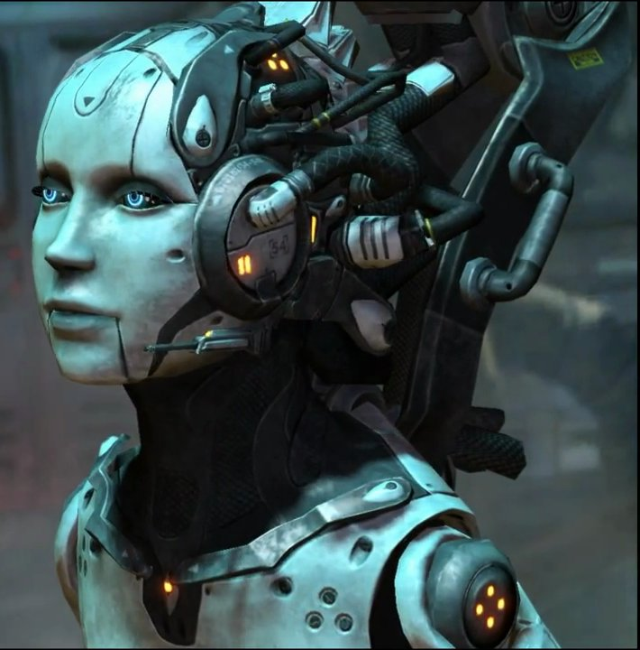
I. GIỚI THIỆU
MỤC TIÊU CỦA XLNNTN
Mục tiêu cao nhất
Mục tiêu hiện tại
Xây dựng các hệ thống máy tính có khả năng xử lý văn bản và giọng nói một cách thông minh
Hiểu những gì con người nói và viết
Phân tích, Tổng hợp
Báo cáo trực tiếp

Slide 13
I. GIỚI THIỆU
MỤC TIÊU CỦA XLNNTN
Các đối tượng cần xử lý:
Văn bản ở dạng phi cấu trúc (unstructured information): tin tức, sách giáo khoa, thư, …
Giọng nói: bản tin phát thanh, truyện audio, …

Slide 14
II. CÁC CƠ SỞ KHOA HỌC CỦA XLNNTN
NGÔN NGỮ HỌC
1) Khái niệm về ngôn ngữ: Là một hệ thống những đơn vị vật chất và những quy tắc hoạt động của chúng, dùng làm công cụ giao tiếp của con người, được phản ánh trong ý thức cộng đồng và trừu tượng hóa khỏi bất kỳ một tư tưởng, cảm xúc và ước muốn cụ thể nào.

Slide 15
II. CÁC CƠ SỞ KHOA HỌC CỦA XLNNTN
NGÔN NGỮ HỌC
2) Bản chất của ngôn ngữ tự nhiên:
Là hiện tượng xã hội đặc biệt
Phương tiện giao tiếp quan trọng nhất của con người
Hiện tượng trực tiếp của tư tưởng, là phương tiện của tư duy
Là một hệ thống tín hiệu gồm có 2 mặt: mặt biểu hiện vật chất (âm, chữ) và mặt được biểu hiện (ý nghĩa).

Slide 16
II. CÁC CƠ SỞ KHOA HỌC CỦA XLNNTN
NGÔN NGỮ HỌC
3) Tính hệ thống của ngôn ngữ:
Các cấp độ trong ngôn ngữ
Âm vị (phoneme): đơn vị âm thanh nhỏ nhất để cấu tạo và khu biệt về mặt biểu hiện vật chất (âm thanh) của các đơn vị khác. Ví dụ: b - i - g (big)
Hình vị (morpheme): đơn vị nhỏ nhất mang nghĩa (ngữ pháp hay từ vựng) được cấu tạo bởi các âm vị. Ví dụ: read-ing (reading)
Từ (word): đơn vị mang nghĩa độc lập, được cấu tạo bởi các hình vị, có chức năng định danh.

Slide 17
II. CÁC CƠ SỞ KHOA HỌC CỦA XLNNTN
NGÔN NGỮ HỌC
3) Tính hệ thống của ngôn ngữ:
Các cấp độ trong ngôn ngữ
Ngữ (phrase): gồm hai hay nhiều từ có quan hệ ngữ pháp hay ngữ nghĩa với nhau.
Câu (sentence): gồm các từ/ngữ có quan hệ ngữ pháp hay ngữ nghĩa với nhau và có chức năng cơ bản là thông báo.
Văn bản (text): hệ thống các câu được liên kết với nhau về mặt hình thức, ngữ pháp, ngữ nghĩa và ngữ dụng.

Slide 18
II. CÁC CƠ SỞ KHOA HỌC CỦA XLNNTN
NGÔN NGỮ HỌC
3) Tính hệ thống của ngôn ngữ:
Các quan hệ trong ngôn ngữ
Quan hệ cấp bậc (hierarchical relation): đơn vị cấp bậc cao hơn bao giờ cũng bao hàm đơn vị cấp bậc thấp hơn.
Text
Word
Sentence
Phrase

Slide 19
II. CÁC CƠ SỞ KHOA HỌC CỦA XLNNTN
NGÔN NGỮ HỌC
3) Tính hệ thống của ngôn ngữ:
Các quan hệ trong ngôn ngữ
Quan hệ ngữ đoạn (syntagmatical relation): Nối kết các đơn vị ngôn ngữ thành chuỗi khi ngôn ngữ đi vào hoạt động (tính hình tuyến của ngôn ngữ). Các đơn vị ngôn ngữ phải nối tiếp nhau để tạo thành những sự kết hợp gọi là ngữ đoạn.

Slide 20
II. CÁC CƠ SỞ KHOA HỌC CỦA XLNNTN
NGÔN NGỮ HỌC
3) Tính hệ thống của ngôn ngữ:
Các quan hệ trong ngôn ngữ
Quan hệ liên tưởng(associative relation): các yếu tố tương tự theo khía cạnh nào đó có thể thay thế nhau. Ví dụ:
He saw a book ← {picture, pen, man, …}

Slide 21
II. CÁC CƠ SỞ KHOA HỌC CỦA XLNNTN
NGÔN NGỮ HỌC
3) Tính hệ thống của ngôn ngữ:
Các phương diện trong ngôn ngữ
Hình thái: quan hệ giữa đơn vị ngôn ngữ với hình thức cấu tạo của đơn vị đó
Ngữ pháp: quan hệ giữa đơn vị ngôn ngữ này với các đơn vị ngôn ngữ khác cùng xuất hiện với nó.
Ngữ nghĩa: quan hệ giữa đơn vị ngôn ngữ với nội dung (mặt ý nghĩa) của đơn vị đó
Ngữ dụng: mối quan hệ giữa đơn vị ngôn ngữ với mục đích sử dụng của đơn vị đó.

Slide 22
II. CÁC CƠ SỞ KHOA HỌC CỦA XLNNTN
NGÔN NGỮ HỌC
4) Phân loại ngôn ngữ
Phân loại theo cội nguồn
Ấn-Âu: Ấn độ, Iran, Bantic, Slave, Roman, Hy Lạp, German (gồm: Đức, Anh, Hà Lan, …)
Semite: dòng Semite, Ai Cập, Kusit, Becbe, …
Thổ: Thổ Nhĩ Kỳ, Azecbaizan, Tacta,…
Hán – Tạng: dòng Hán, Tạng – Miến, …
Nam phương: Nam-Thái, Nam Á. Trong dòng Nam Á có các ngành Nahali, Munda, Nicoba và Môn-Khmer (có nhóm Việt-Mường)

Slide 23
II. CÁC CƠ SỞ KHOA HỌC CỦA XLNNTN
NGÔN NGỮ HỌC
4) Phân loại ngôn ngữ
Phân loại theo loại hình
Ngôn ngữ hòa kết (flexional): Đức, Latin, Hy Lạp, Anh, Pháp, Nga, A Rập, …
Ngôn ngữ chắp dính (agglutinate) có hiện tượng nối tiếp thêm một hay nhiều phụ tố vào căn tố trong đó mỗi phụ tố chỉ mang một ý nghĩa ngữ pháp nhất định. (Thổ Nhĩ Kỳ, Nhật Bản, Triều Tiên, …)
Ngôn ngữ đơn lập (isolate): ngôn ngữ phi hình thái, không biến hình, đơn tiết, phân tiết. (Việt, Hán, …)

Slide 24
II. CÁC CƠ SỞ KHOA HỌC CỦA XLNNTN
NGÔN NGỮ HỌC
4) Phân loại ngôn ngữ
Phân loại theo trật tự từ của ngôn ngữ
SVO: Anh, Việt, … chiếm 32.4 – 41.8%
SOV: Nhật, … chiếm 41 – 51.8%
VSO: chiếm 2 – 3%
VOS: chiếm 18%
OSV: chiếm khoảng 1%
OVS: chiếm khoảng 1%

Slide 25
II. CÁC CƠ SỞ KHOA HỌC CỦA XLNNTN
NGÔN NGỮ HỌC
5) Quá trình xử lý ngôn ngữ tự nhiên
Biểu
diễn
văn bản
Phân tích hình thái (Morphology)
hình vị, từ
Phân tích cú pháp (Syntax)
ngữ, câu
Phân tích ngữ nghĩa (Semantic)
từ, ngữ, câu
Ngữ
nghĩa
văn bản
Phân tích diễn ngôn (Discourse)
câu, văn bản
Phân tích ngữ dụng (Pragmatic)
câu, văn bản

Slide 26
II. CÁC CƠ SỞ KHOA HỌC CỦA XLNNTN
TRÍ TUỆ NHÂN TẠO
Cấu trúc biểu diễn (cấu trúc cây, cấu trúc mạng)
Các mô hình tính toán
Các thuật toán

Slide 27
III. CÁC HƯỚNG NGHIÊN CỨU VÀ ỨNG DỤNG CỦA XLNNTN
CÁC HƯỚNG NGHIÊN CỨU
Tạo sinh văn bản và giọng nói (Speech and Text Generation)
Hiểu văn bản và giọng nói (Speech and Text Understanding)
Truy hồi thông tin (Information Retrieval)
Trích chọn thông tin (Information Extraction)
Xử lý hội thoại (Dialogue Processing)
Tóm tắt văn bản (Text Summarization)
Suy luận (Inference)

Slide 28
III. CÁC HƯỚNG NGHIÊN CỨU VÀ ỨNG DỤNG CỦA XLNNTN
CÁC ỨNG DỤNG CỦA XLNNTN
Sửa lỗi chính tả, sửa lỗi văn phạm (Word spell checker & grammar checker)
Chatbot (Eliza http://psych.fullerton.edu/mbirnbaum/psych101/Eliza.htm, ChatGPT https://chat.openai.com/auth/login)
Dịch tự động (Google Translate)
Hệ thống hỏi đáp (START http://start.csail.mit.edu/index.php)

Slide 29
III. CÁC HƯỚNG NGHIÊN CỨU VÀ ỨNG DỤNG CỦA XLNNTN
CÁC ỨNG DỤNG CỦA XLNNTN
Công cụ tìm thông tin (Search Engine: Google, Bing, Yahoo)
Tóm tắt văn bản
Nhận dạng đạo văn
…..

Slide 30
GIỚI THIỆU ĐỒ ÁN
YÊU CẦU CHUNG
ĐỀ TÀI GÁN NHÃN TỪ LOẠI
ĐỀ TÀI PHÂN TÍCH CÚ PHÁP
CÁC ĐỀ TÀI KHÁC

Slide 31
I. YÊU CẦU CHUNG
NGỮ LIỆU
Thể hiện được kiến thức về ngôn ngữ: Chọn một số mẫu trong ngữ liệu và giải thích kết quả đã gán nhãn. Yêu cầu về số lượng:
  Nhóm 2 thành viên: 40 – 50 mẫu
  Nhóm 3 thành viên 60 – 70 mẫu.
Thống kê ngữ liệu sử dụng:
Nhận xét về ngữ liệu.
Ngữ liệu sử dụng có thể tự tạo hoặc sưu tập (cần chỉ nguồn).

Slide 32
I. YÊU CẦU CHUNG
PHƯƠNG PHÁP
Giới thiệu phương pháp:
Trình bày phương pháp theo dạng mã giả hoặc lưu đồ.
Áp dụng phương pháp vào một ví dụ nhỏ với ngữ liệu thực tế.

Slide 33
I. YÊU CẦU CHUNG
ĐÁNH GIÁ
Các chỉ tiêu đánh giá:
Đánh giá phương pháp đã chọn.
Nhận xét một số trường hợp đúng và một số trường hợp sai.

Slide 34
II. GÁN NHÃN TỪ LOẠI
NGỮ LIỆU
Brown corpus (tiếng Anh, nltk).
Penn (tiếng Anh, nltk).
UD-VTB (tiếng Việt, Universal Dependency - UD).
PHƯƠNG PHÁP
HMM, MEMM, CRF.
Neural Network.
ĐÁNH GIÁ
Độ chính xác: Accuracy.
Độ chính xác (P-Precision), Độ phủ (R-Recall), F₁.

Slide 35
III. PHÂN TÍCH CÚ PHÁP
NGỮ LIỆU
Penn (cấu trúc ngữ đoạn, tiếng Anh, nltk).
UD-VTB (phụ thuộc, tiếng Việt, UD).
GUM (phụ thuộc, tiếng Anh, UD).
PHƯƠNG PHÁP
Earley, CKY (cấu trúc ngữ đoạn).
Shift-Reduce, MST (phụ thuộc).
ĐÁNH GIÁ
Độ chính xác (P-Precision), Độ phủ (R-Recall), F₁.

Slide 36
IV. CÁC ĐỀ TÀI KHÁC
Sửa lỗi chính tả
Sentiment analysis
Phát hiện đạo văn (plagiarism detection)
Hỏi-đáp tự động (question answering)
…

